Slide 1
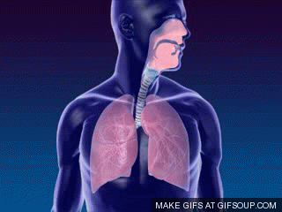
L’ APPARATO RESPIRATORIO

Slide 2
realizzato da…
Marisa Fiume
Isabella Frau
Mario Sacchettino
Alessio Aprea

Slide 3
INDICE
-In generale
-Le vie aeree e i polmoni
-Le fasi della respirazione
-Il fumo
-Sperimentando…

Slide 4
INDICE
-In generale
-Le vie aeree e i polmoni
-Le fasi della respirazione
-Il fumo
-Sperimentando…

Slide 5
In generale

Slide 6
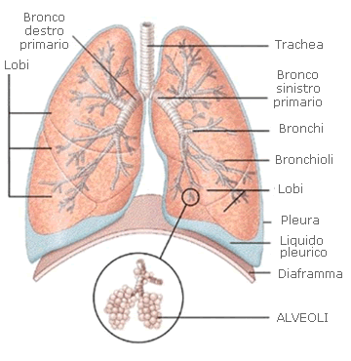
LE VIE AEREE e i polmoni
Quando inspiriamo, l’ aria
attraversa le vie aeree superiori.
Infine entra nei polmoni, ovvero
organi contenuti nella gabbia
toracica e sostenuti dal muscolo
Diaframma. Qui avvengono gli
scambi gassosi tra l’ aria e il sangue.

Slide 7
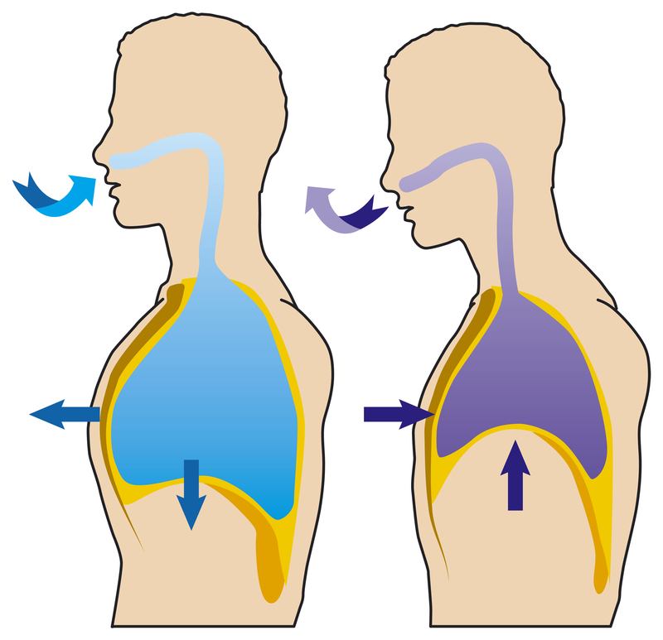
Le fasi della respirazione
Inspirazione Espirazione Espirazione
La gabbia
toracica si
stringe, il
diaframma
si alza e i
polmoni si
svuotano.
La gabbia
toracica si allarga, il
diaframma
si abbassa
e i polmoni espandono

Slide 8
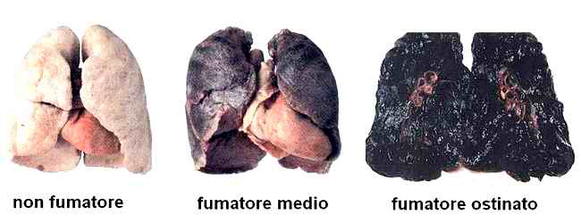
il fumo
Il fumo provoca gravi danni al nostro organismo:
-Danni al tessuto polmonare;
-Enfisema polmonare;
-Infarto, Ictus e aterosclerosi;
-Danni a organi non collegati direttamente al fumo.

Slide 9
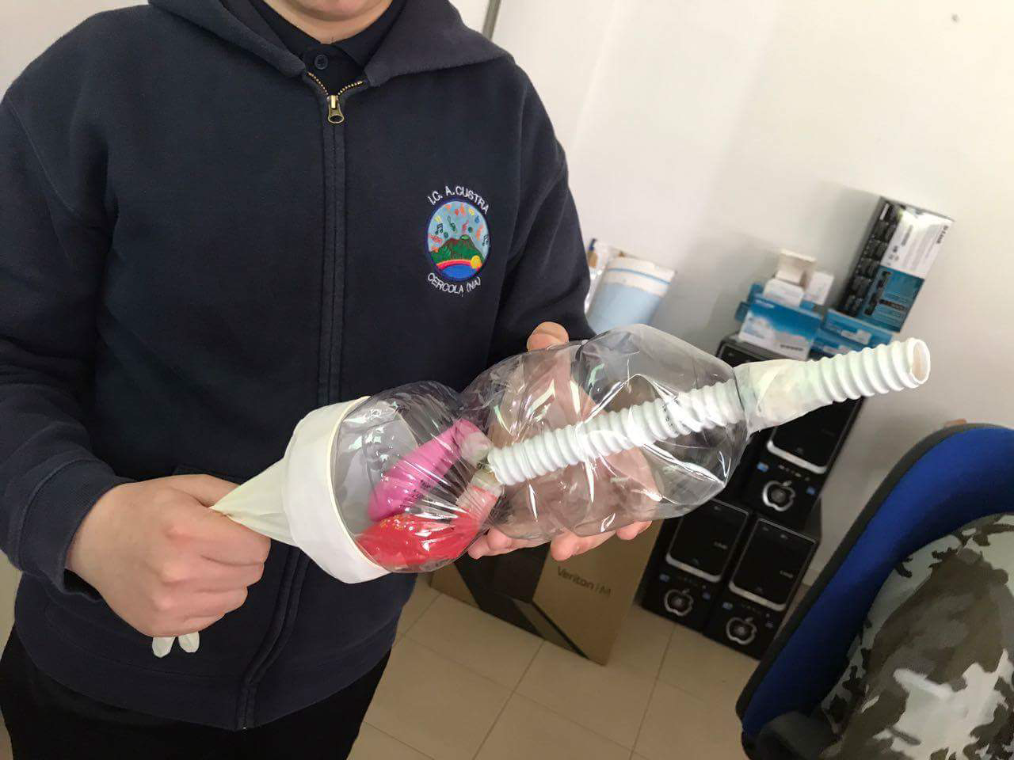
Sperimentando…
Ecco il prototipo di polmoni che abbiamo realizzato

Slide 10
GRAZIE PER LA VISIONE
Vi ringraziamo per averci ascoltati
e speriamo che il nostro lavoro
sia piaciuto!
Classe II D
I.C. A. Custra – Cercola (NA)

